Slide 1


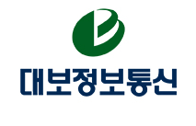
3차 프로젝트 최종발표
-Team KW-
- 1팀 팀과제 -
이재진, 박광우, 주영회, 황승준

Slide 2
Ⅰ.
Ⅱ.
Ⅲ.
Ⅳ.
Ⅴ.
프로젝트 개요
데이터베이스
다이어그램
개발페이지
Q&A
3p
16p
20p
23p
77p

Slide 3
Ⅰ.
프로젝트 개요

Slide 4
프로젝트 개요
Ⅰ
프로젝트 개요
MVC2 패턴을 활용한 개발 능력 향상
ERD프로그램 개발을 통한 개발 능력 향상
기획의도
MVC2 패턴을 활용한 서비스 로직 분리
ERD프로그램 개발을 통한 CRUD 개발 능숙도 향상
개발 설계를 통한 설계 능력 향상
협업을 통한 커뮤니케이션 능력 향상
문서 작업 및 발표를 통한 능력 향상
기획목적

Slide 5
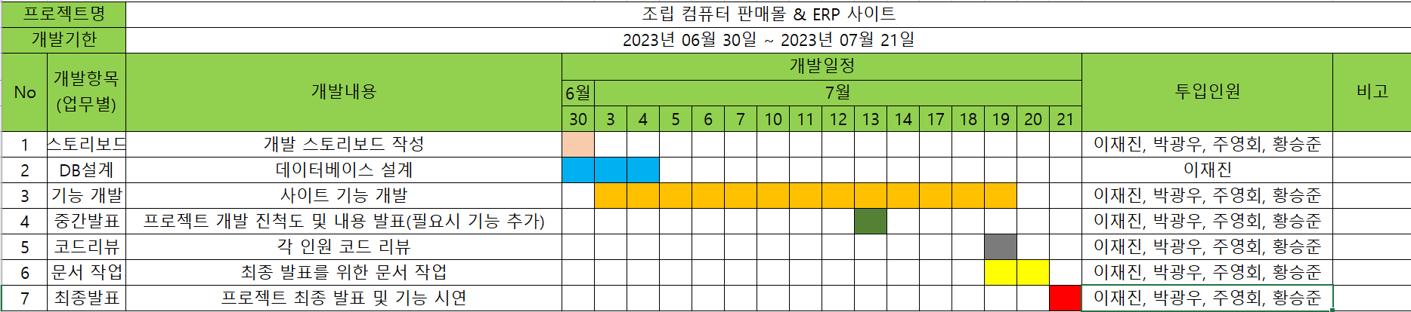
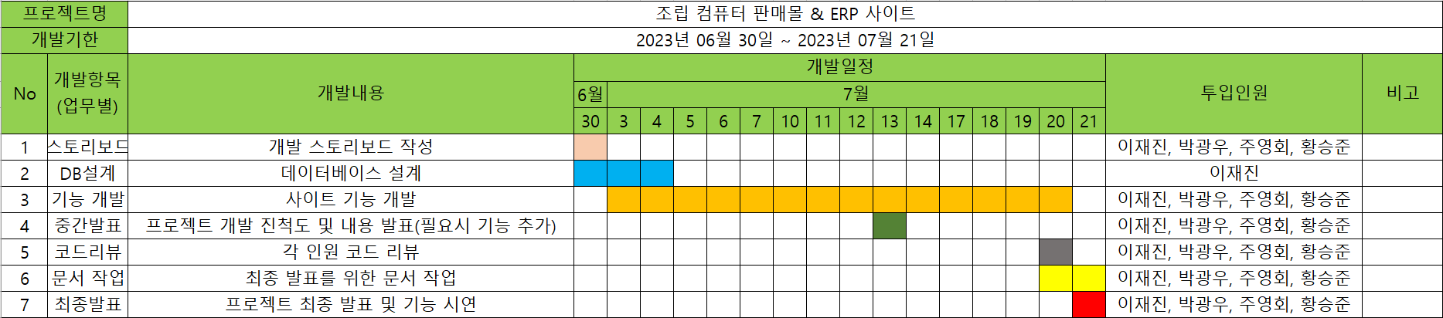
프로젝트 개요
Ⅰ
개발순서 및 기간
기존목표
실제개발기한

Slide 6











프로젝트 개요
Ⅰ
개발 아케텍쳐

Slide 7
프로젝트 개요
Ⅰ
역할
이재진
박광우
주영회
황승준
스토리보드 작성
DB설계
기본 틀
상품관리
(상품 리스트, 상품 추가,
상품 수정, 상품 삭제,
상품 발주)
제품관리
(제품 리스트, 제품 추가,
제품 수정, 제품 삭제)
판매사이트 제작
스토리보드 작성
인사관리 (직원 인사관리관련
CRUD, 관리자 페이지)
부서관리 (부서관리 관련
CRUD)
스토리보드 작성
클래스다이어그램 작성
휴가관리
(관리자 – 휴가 승인/거절,
전체 휴가 리스트 조회,
승인 대기 리스트 조회
직원 – 휴가 신청/수정
본인 휴가 리스트 조회)
급여관리
(직원 - 급여 명세서 출력,
관리자 - 급여 지급)
스토리보드 작성
유스케이스
다이어그램 작성
로그인, 회원가입
(유효성 검사,
아이디 중복확인,
패스워드 암호화)
출퇴근 관리
(출퇴근 체크, 출퇴근 현황,
출퇴근 조회)

Slide 8
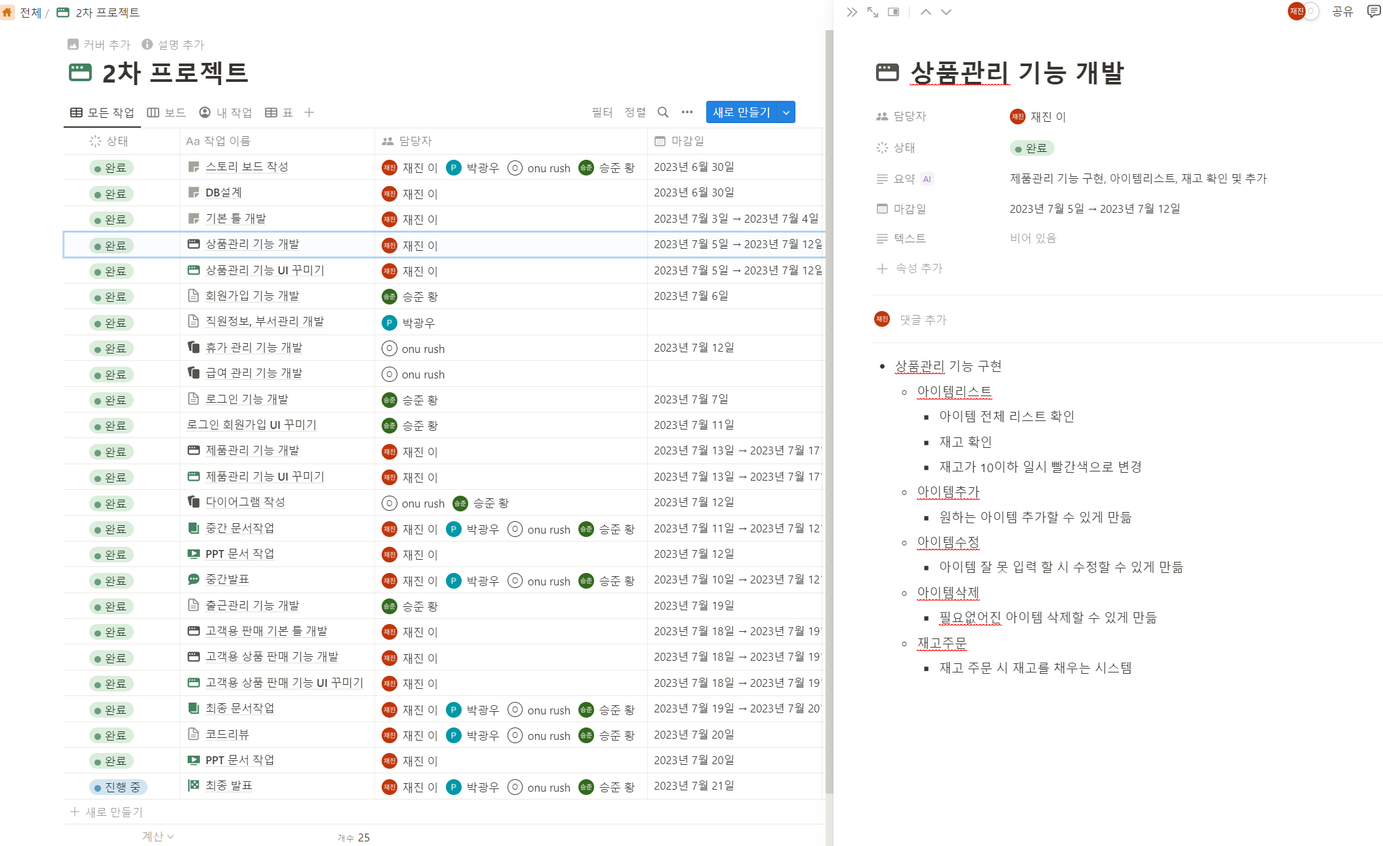
프로젝트 개요
Ⅰ
프로젝트 관리

Slide 9
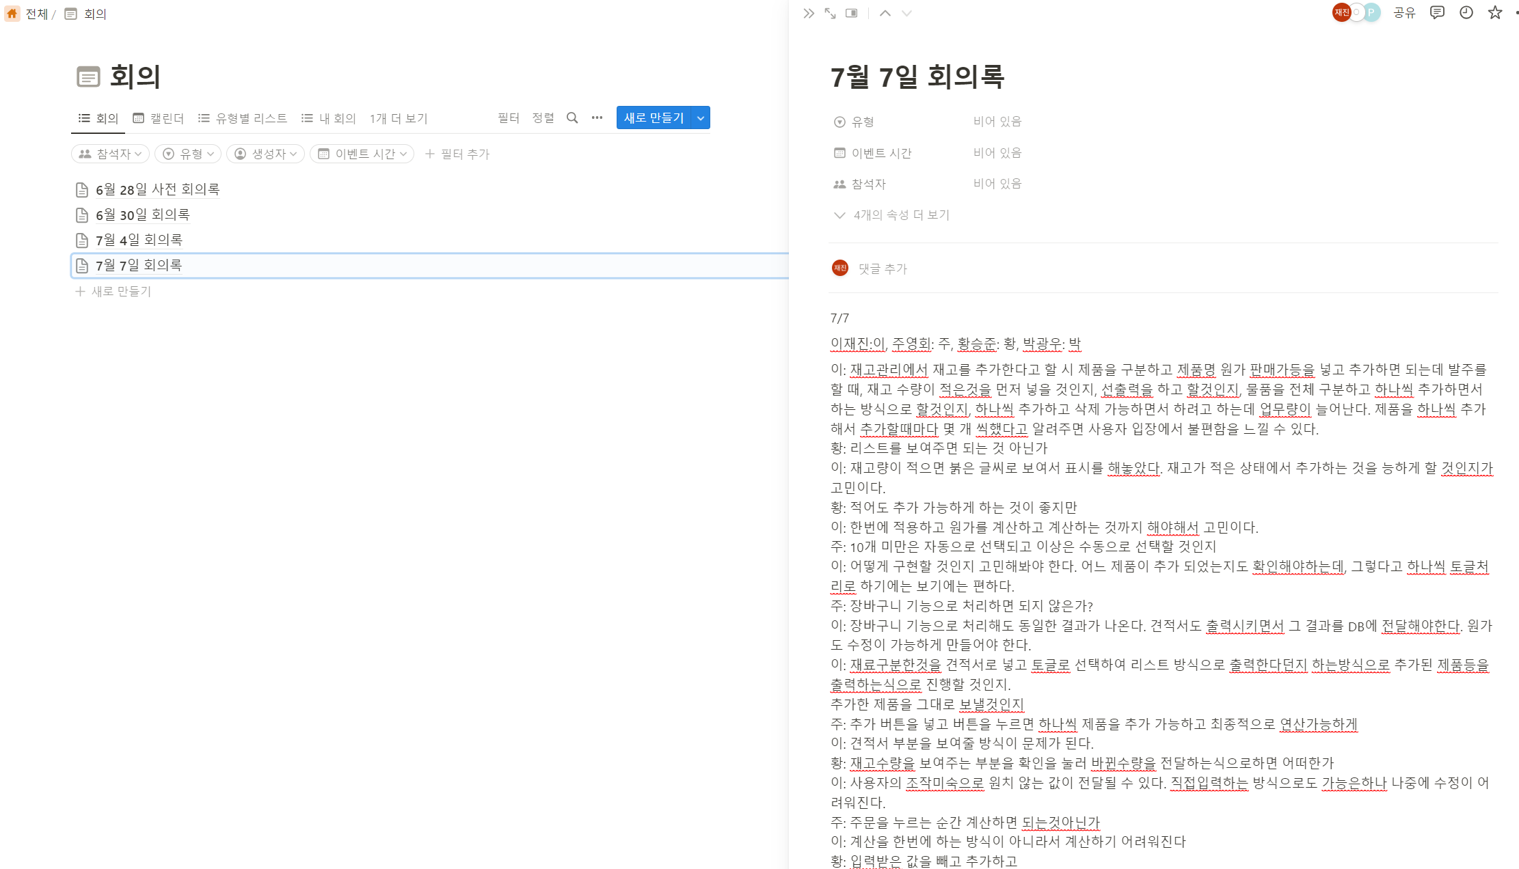
프로젝트 개요
Ⅰ
프로젝트 관리

Slide 10
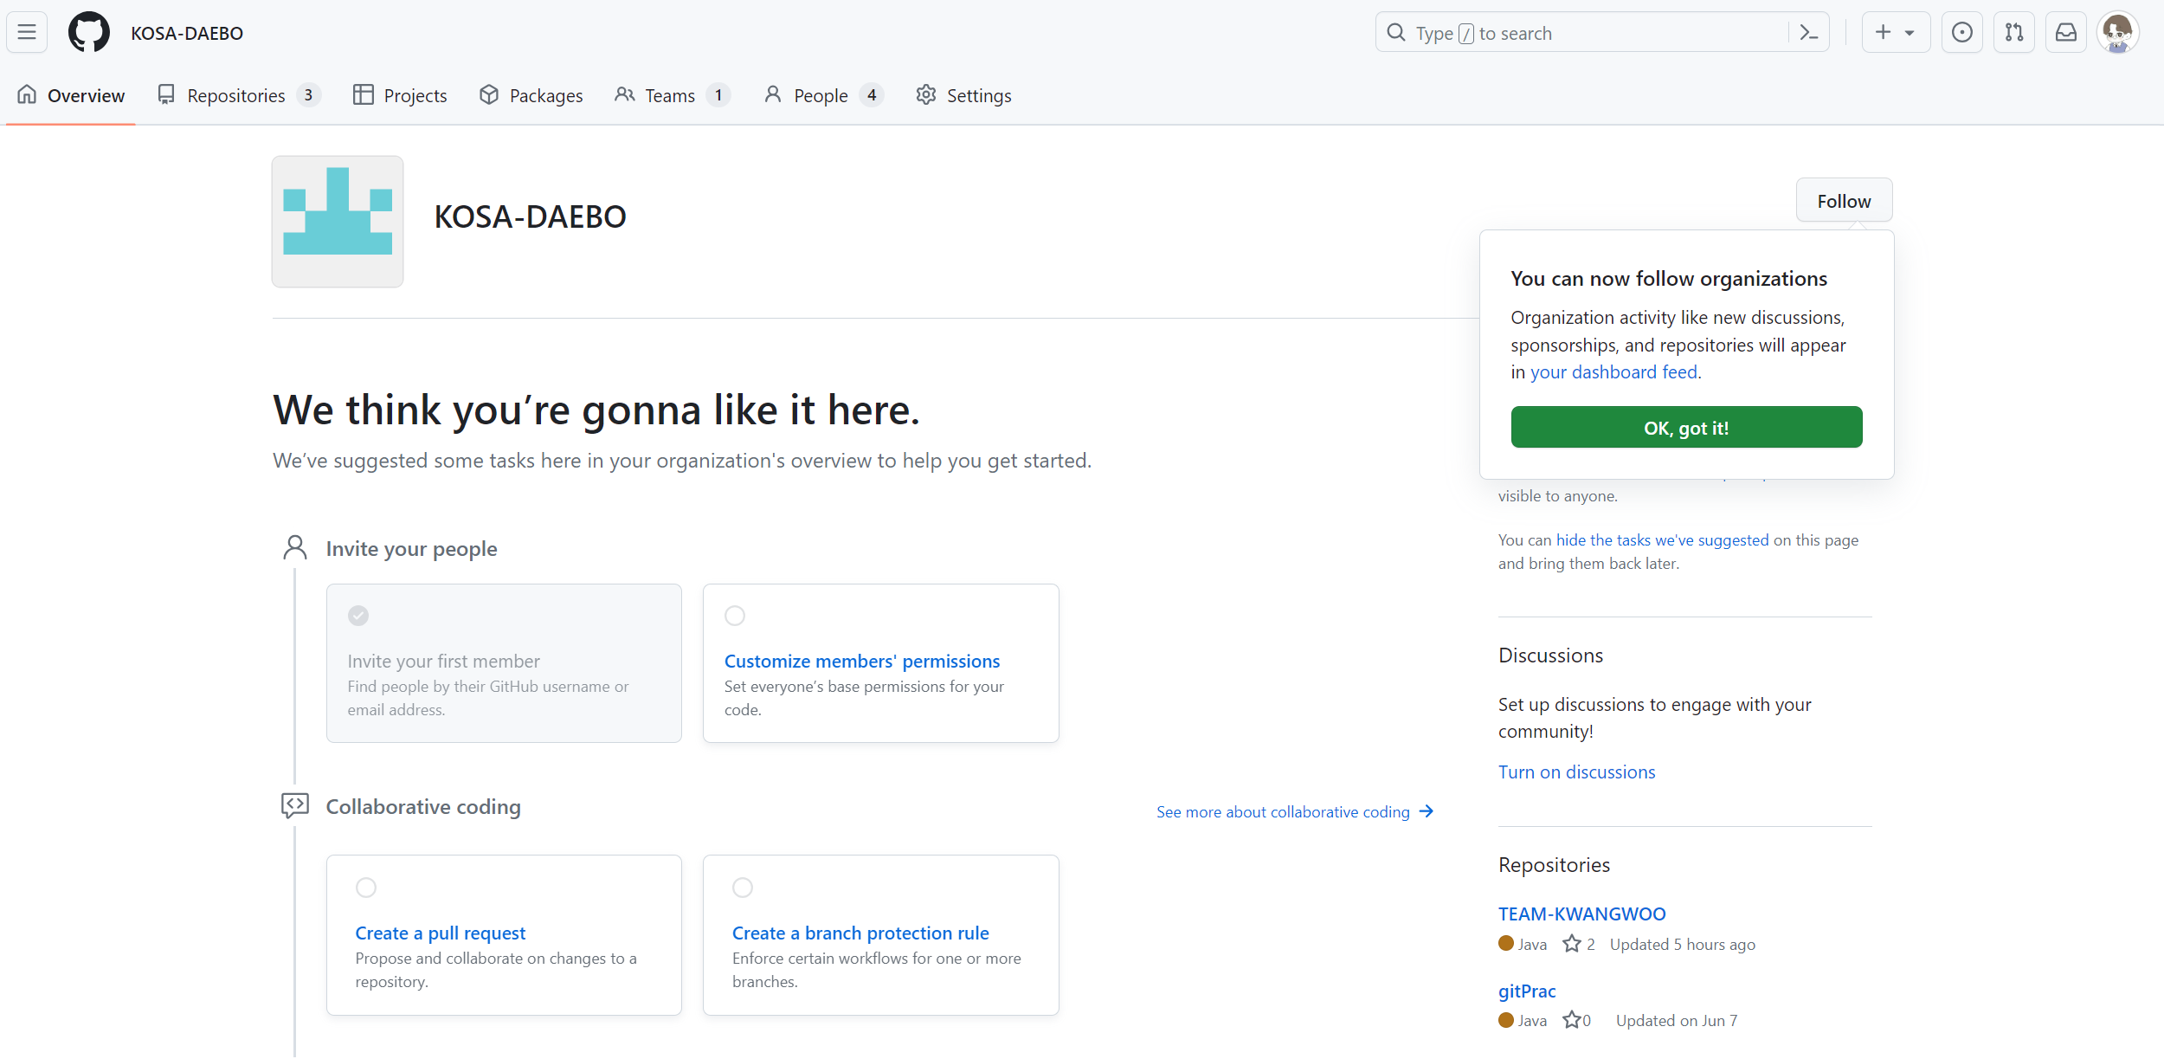
프로젝트 개요
Ⅰ
프로젝트 관리

Slide 11
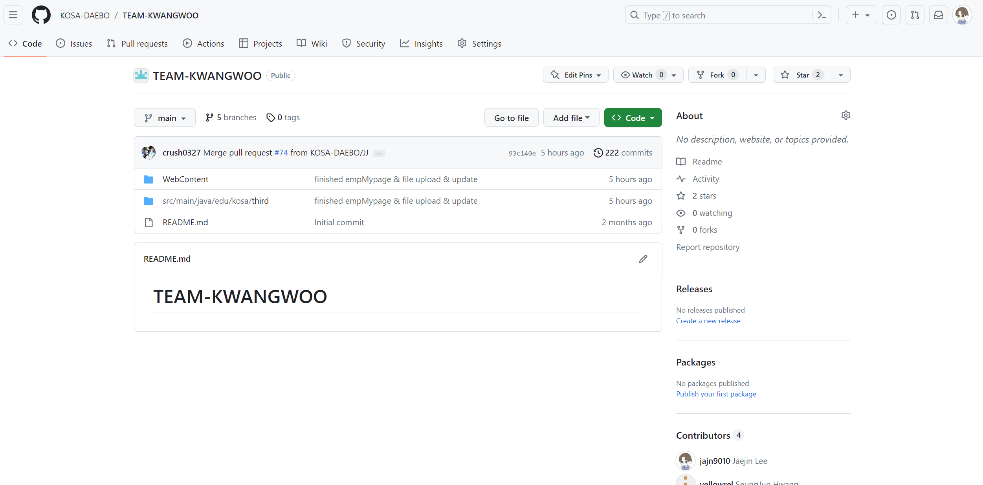
프로젝트 개요
Ⅰ
프로젝트 관리

Slide 12
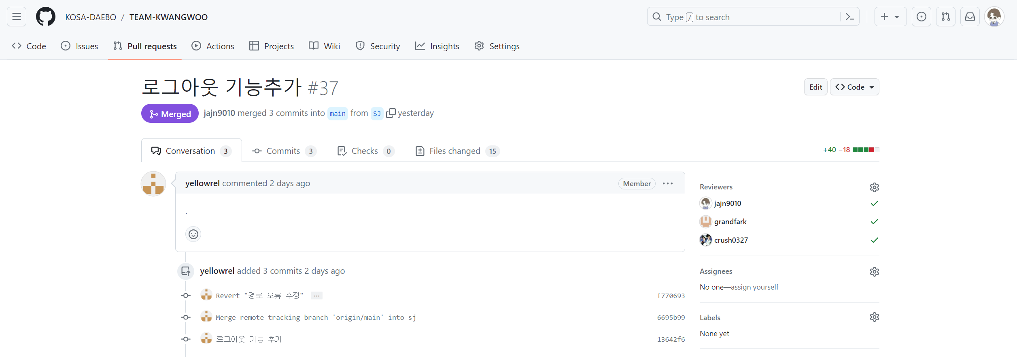
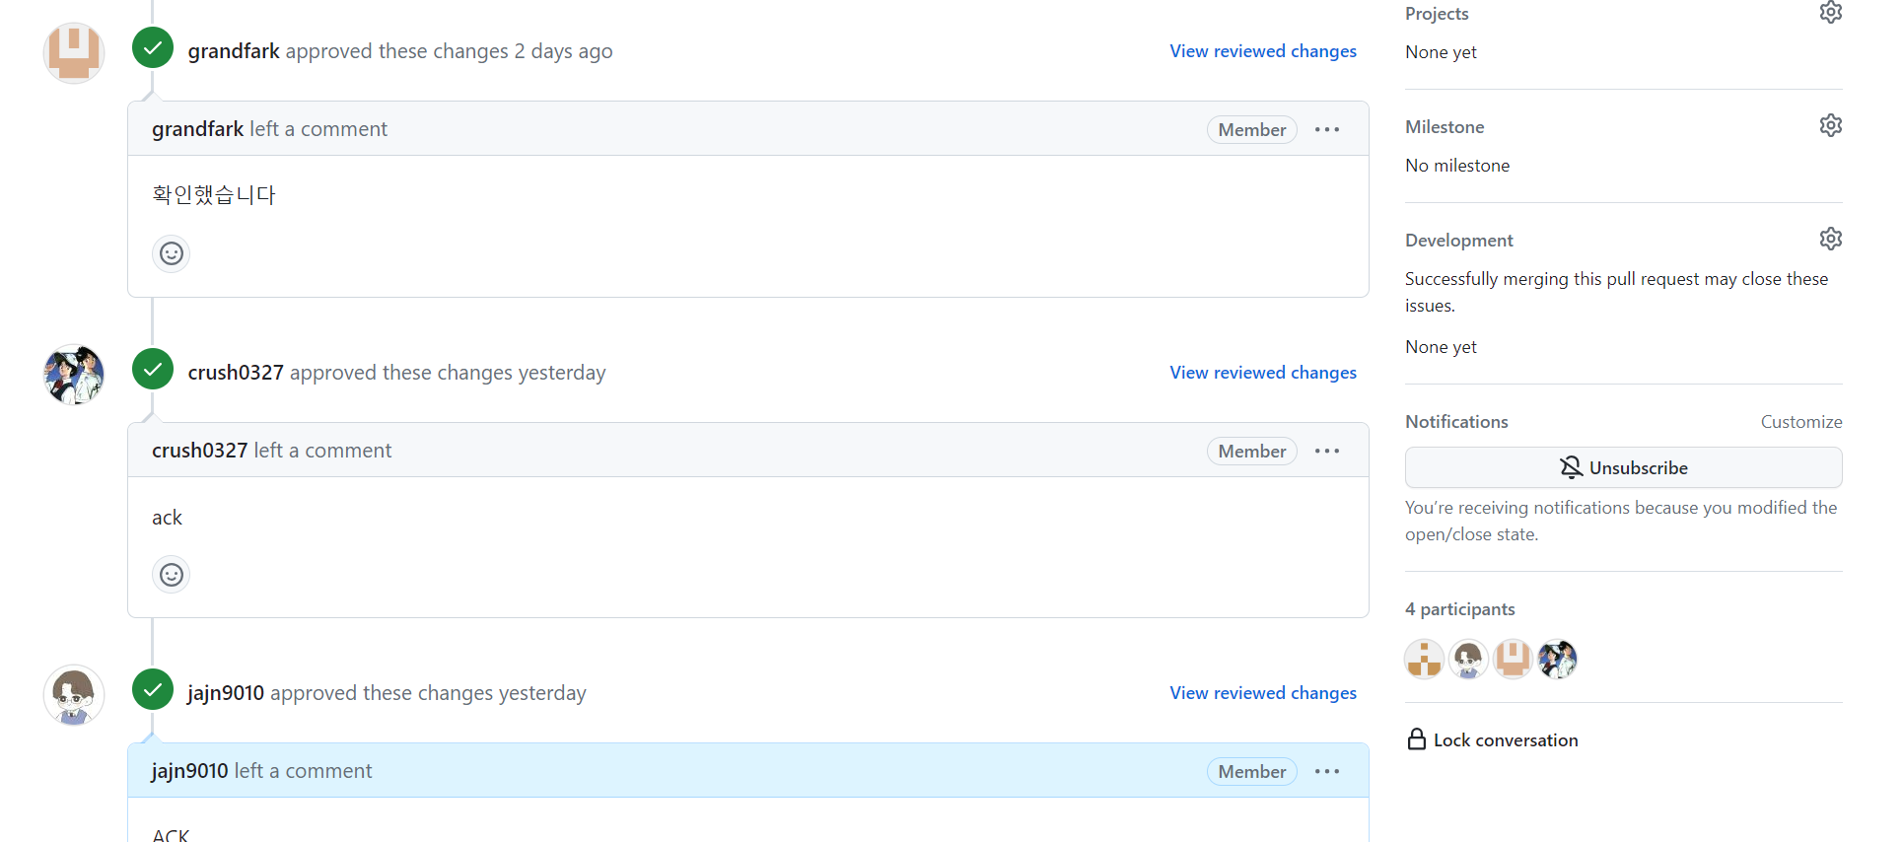
프로젝트 개요
Ⅰ
프로젝트 관리

Slide 13
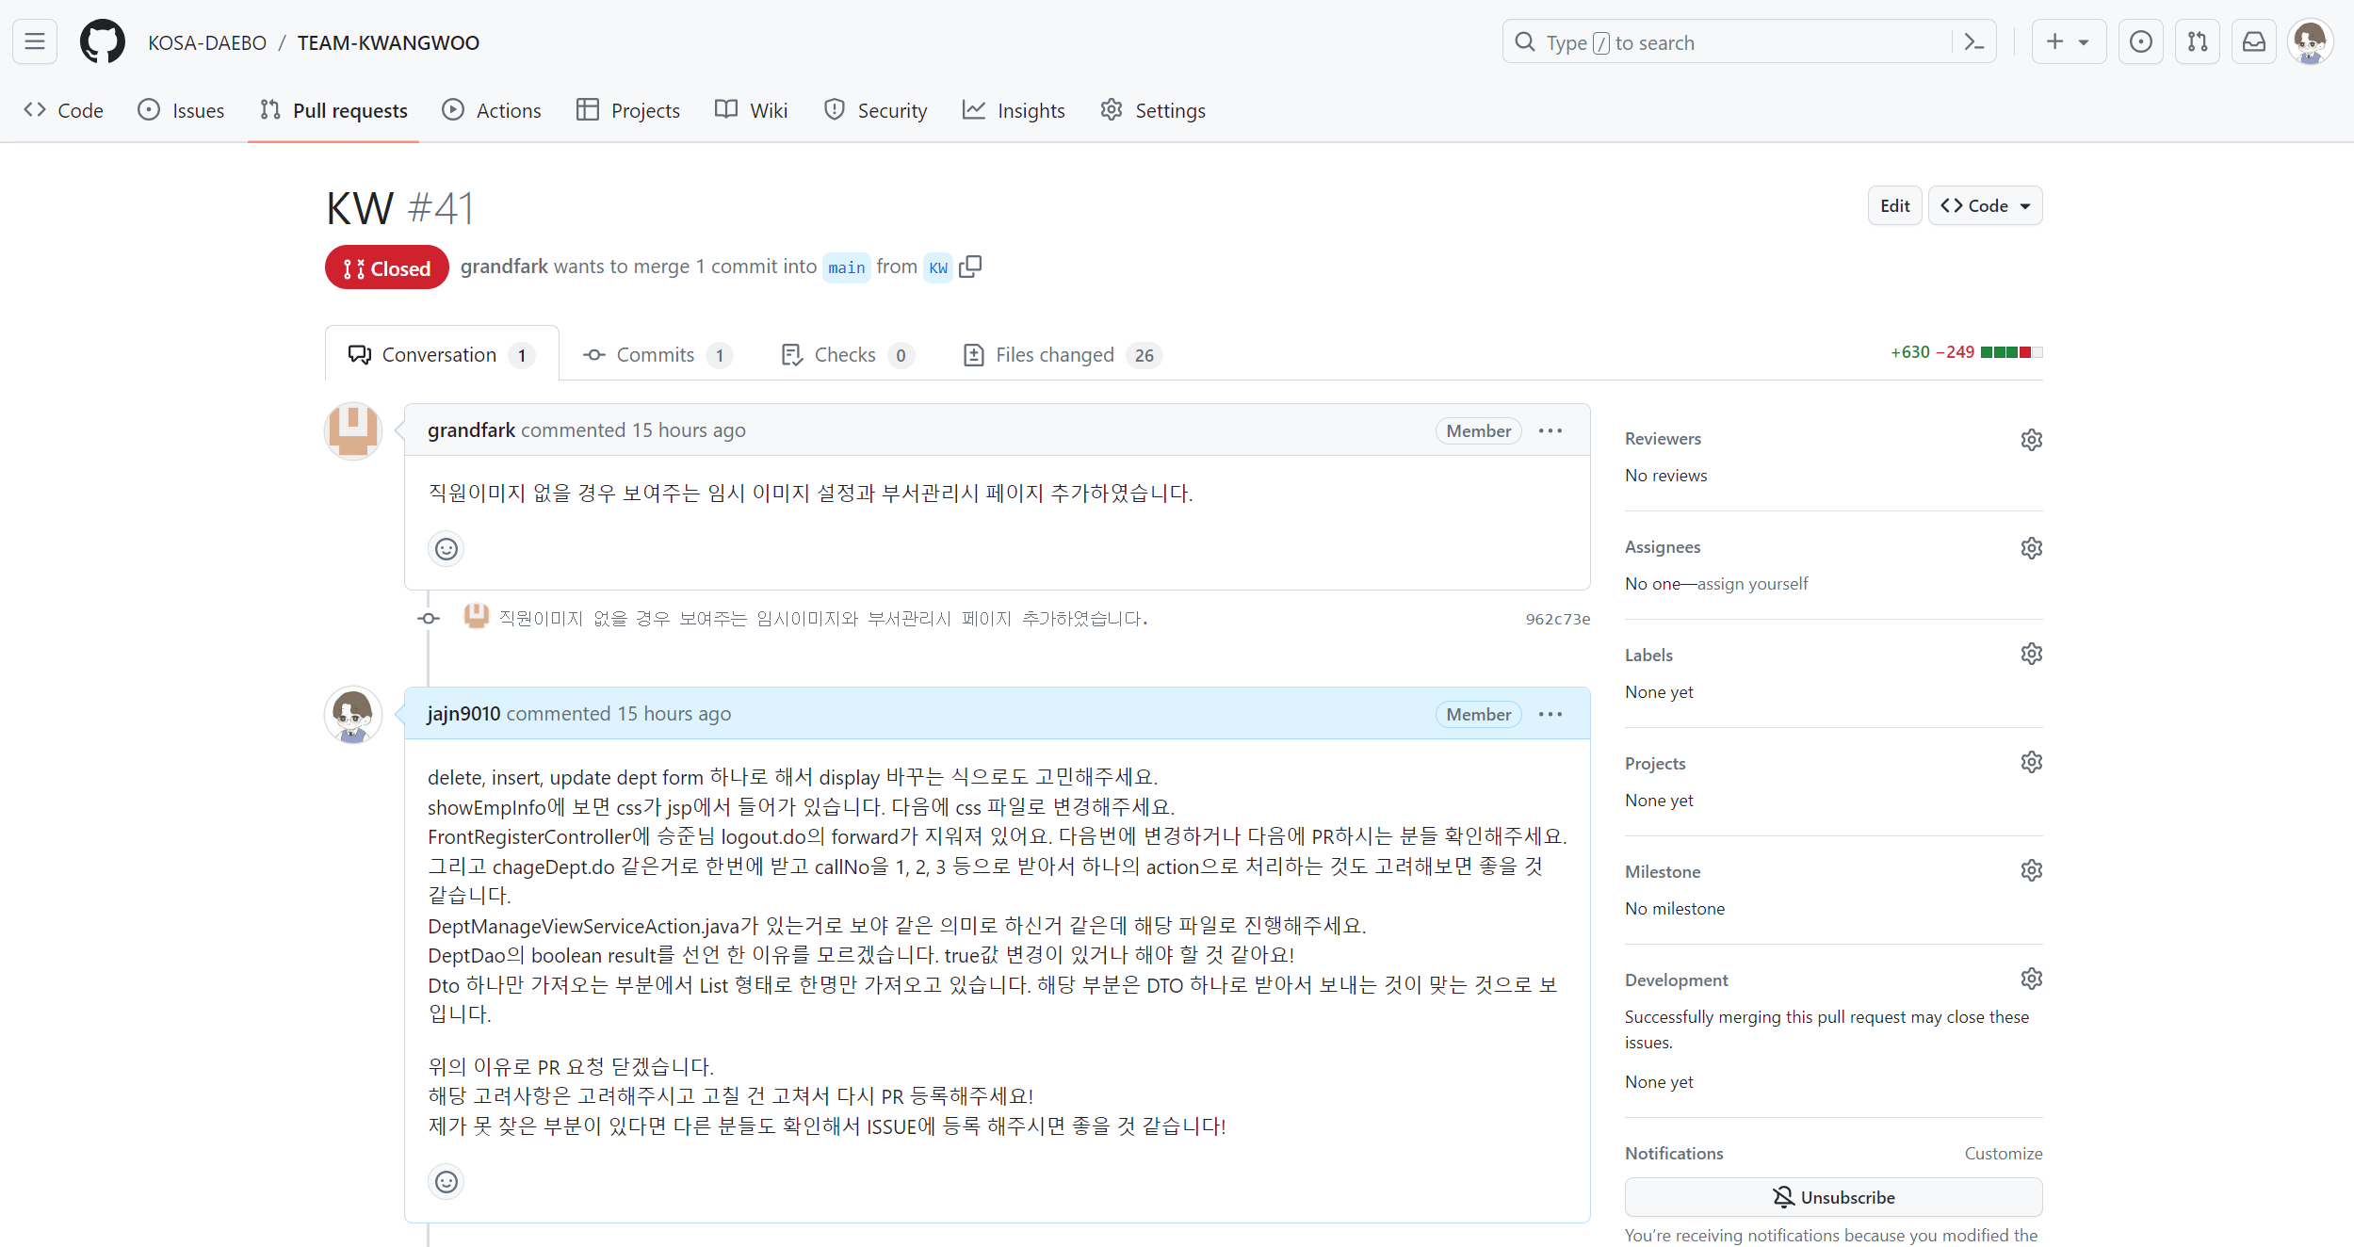
프로젝트 개요
Ⅰ
프로젝트 관리

Slide 14
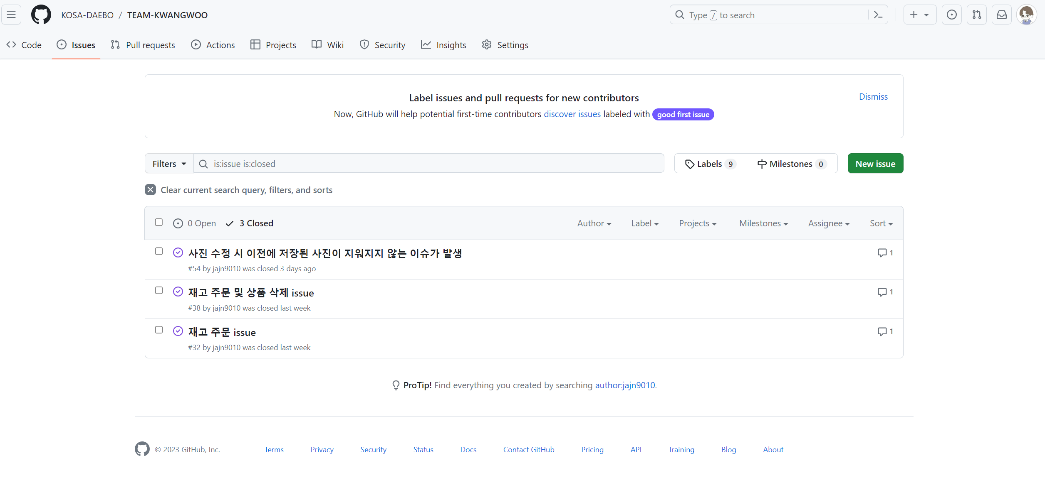
프로젝트 개요
Ⅰ
프로젝트 관리

Slide 15
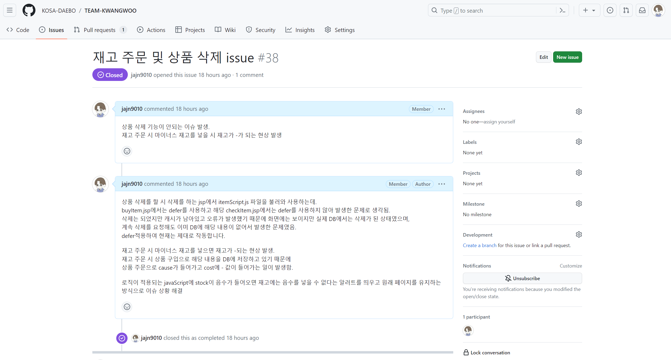
프로젝트 개요
Ⅰ
프로젝트 관리

Slide 16
Ⅱ.
데이터베이스

Slide 17
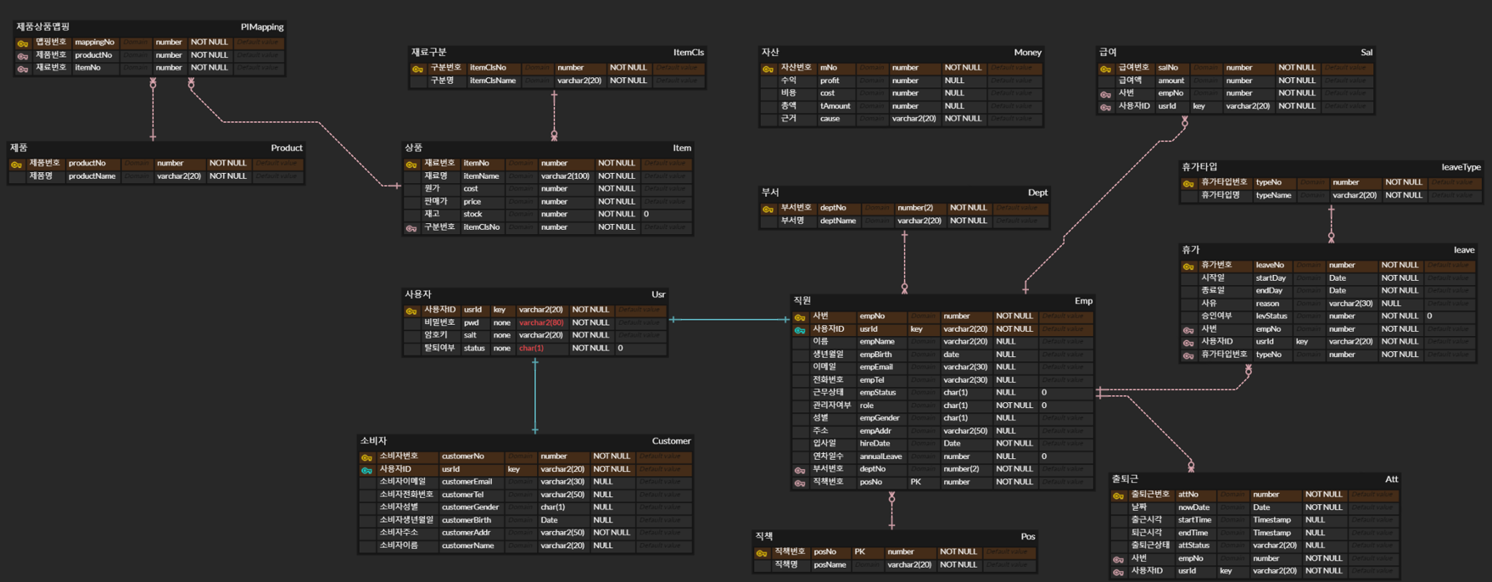
데이터베이스
Ⅱ
DB설계

Slide 18
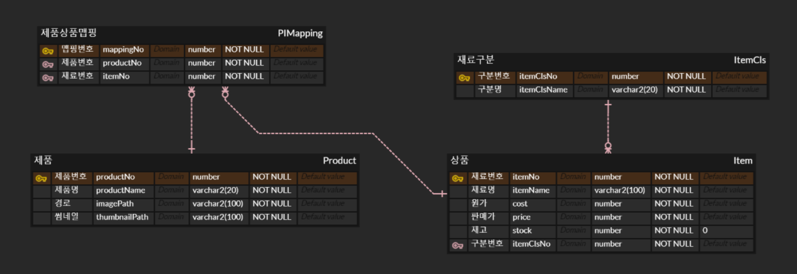
데이터베이스
Ⅱ
DB설계
제품, 상품

Slide 19
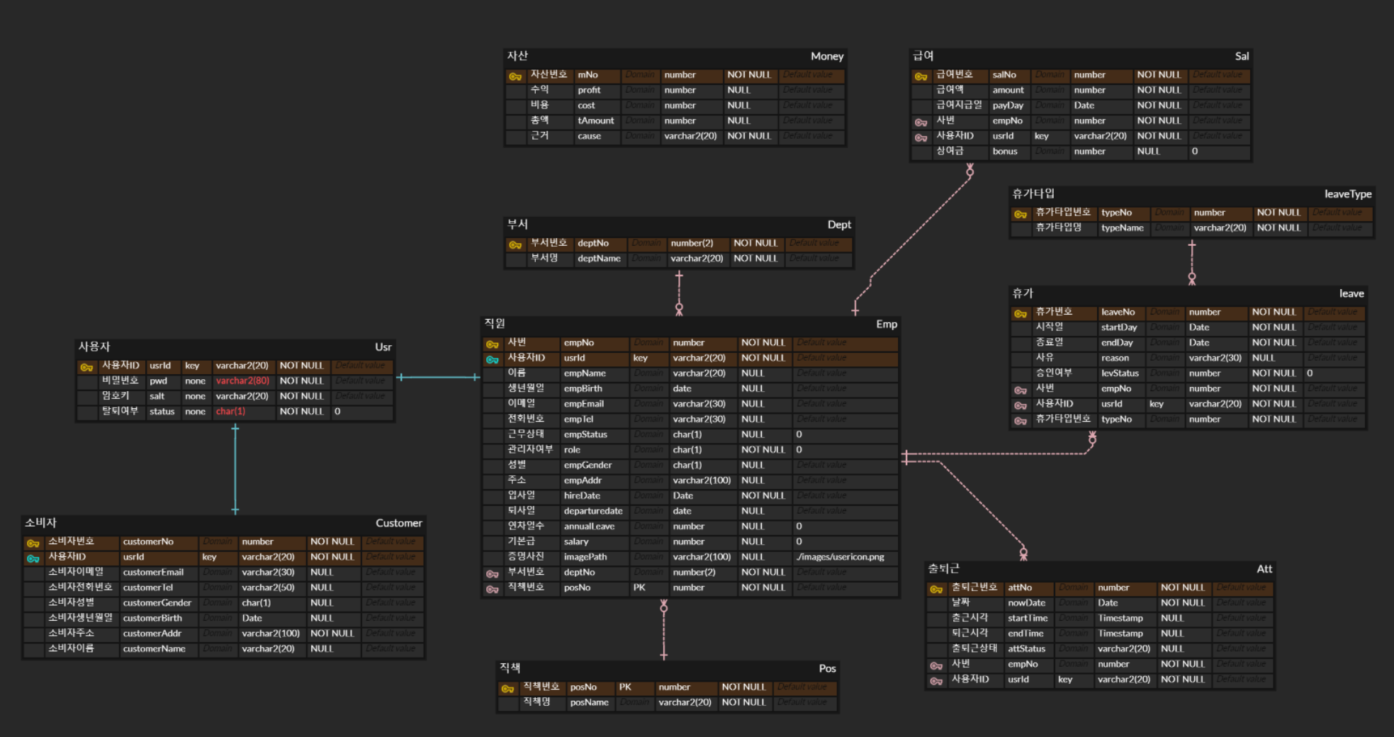
데이터베이스
Ⅱ
DB설계
ERP 프로그램

Slide 20
Ⅲ.
다이어그램

Slide 21
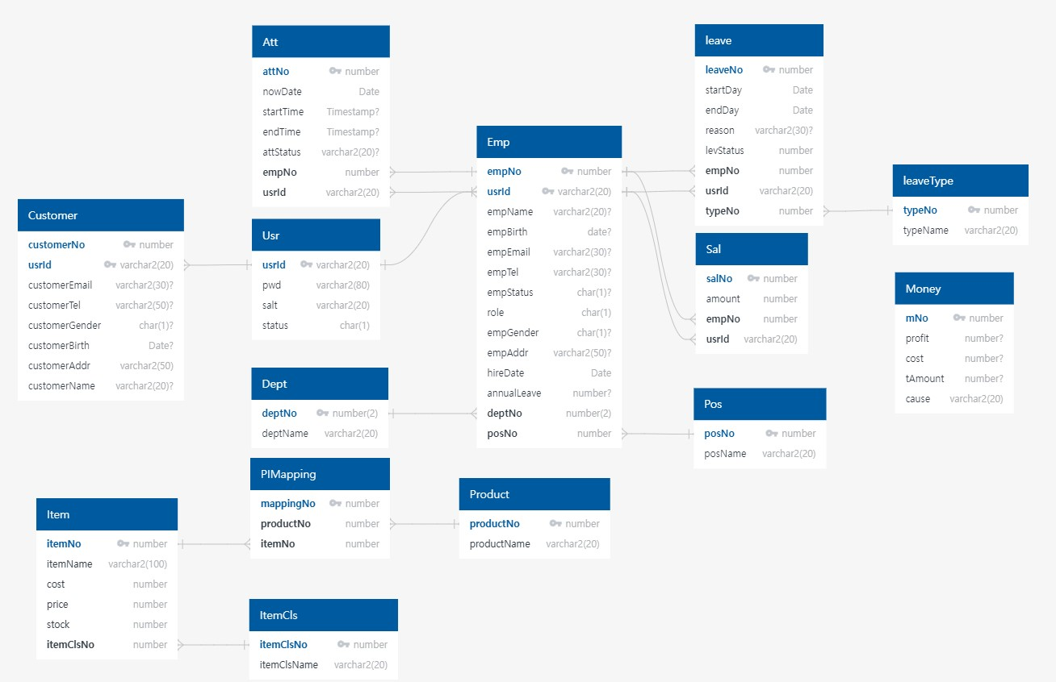
다이어그램
Ⅲ
클래스 다이어그램

Slide 22
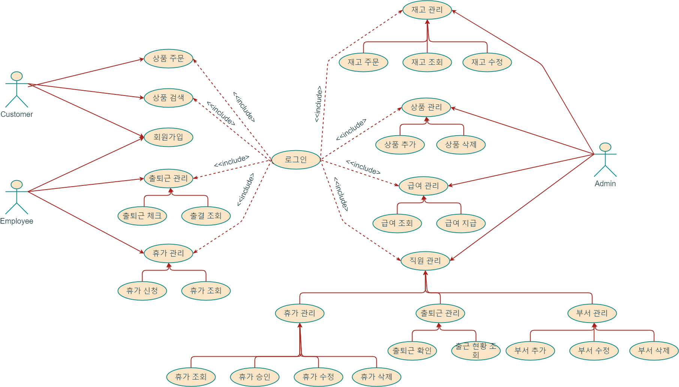
다이어그램
Ⅲ
유스케이스 다이어그램

Slide 23
Ⅳ.
개발페이지

Slide 24
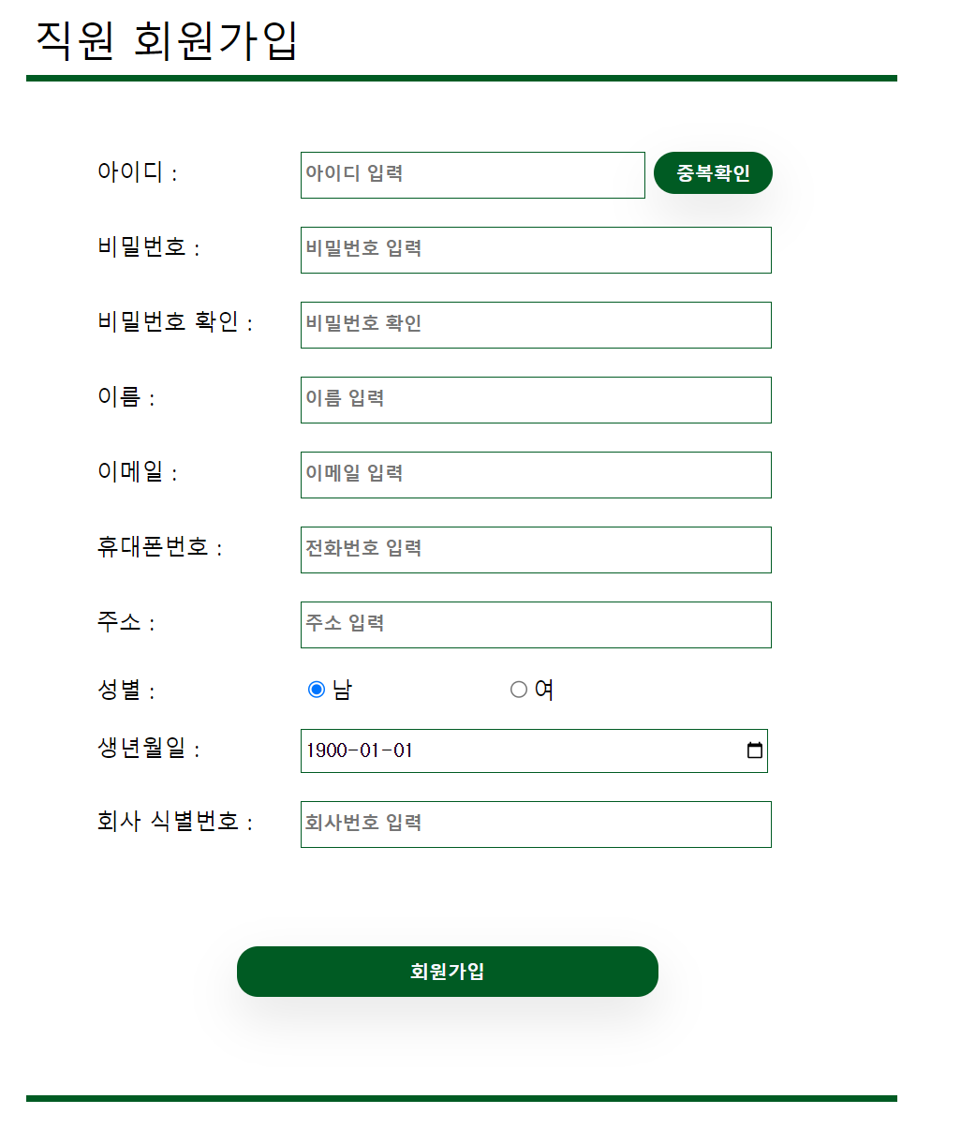
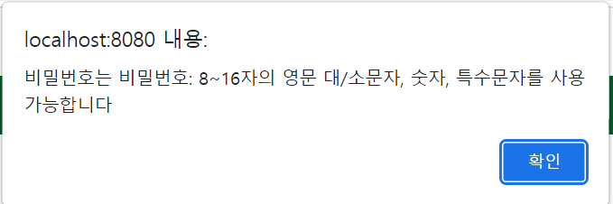
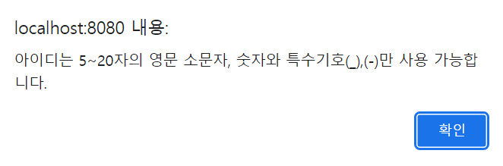
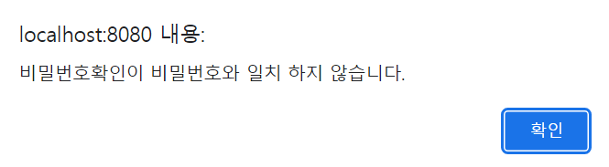
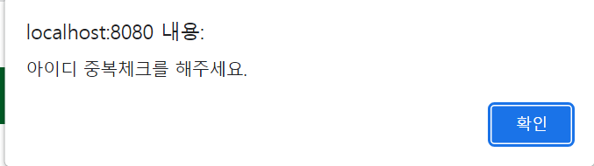

개발현황
Ⅳ
회원가입

Slide 25
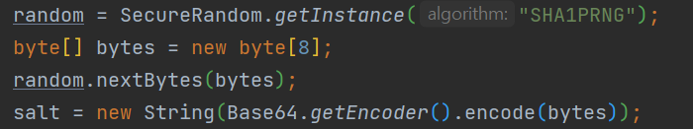
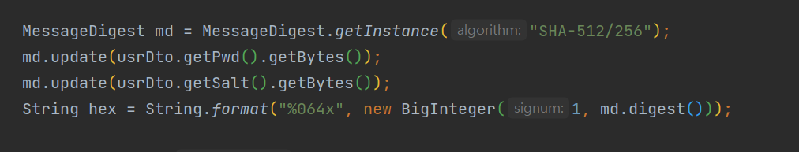
개발현황
Ⅳ
회원가입
Secure Random 함수를 사용하여 랜덤으로Salt 값 지정
P/W에 Salt 값 추가하여 SHA512/256로 암호화

Slide 26
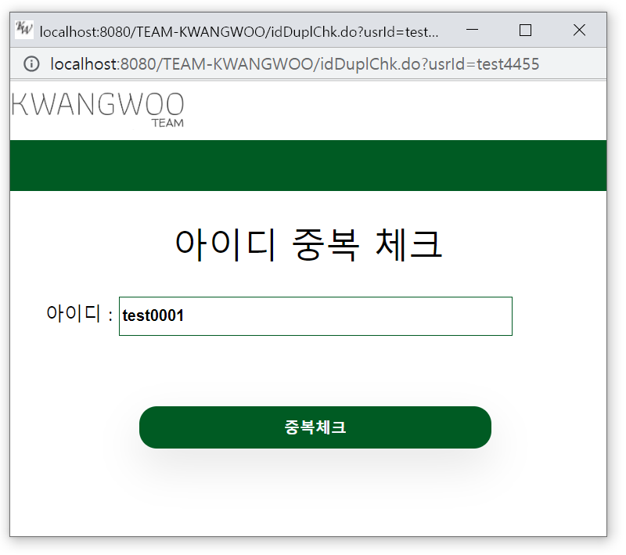
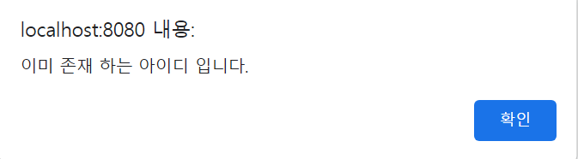
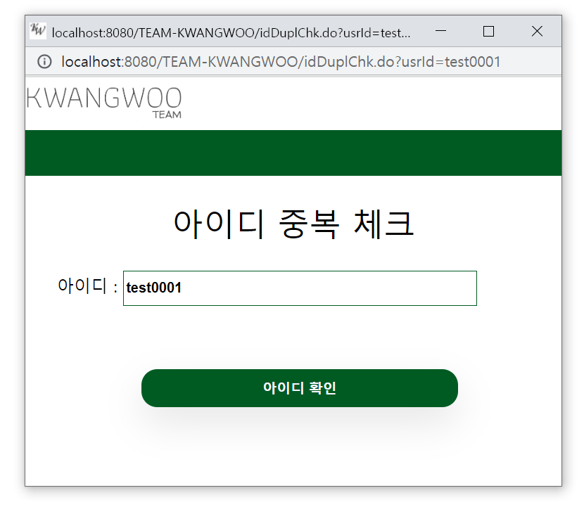
개발현황
Ⅳ
아이디 중복 체크

Slide 27
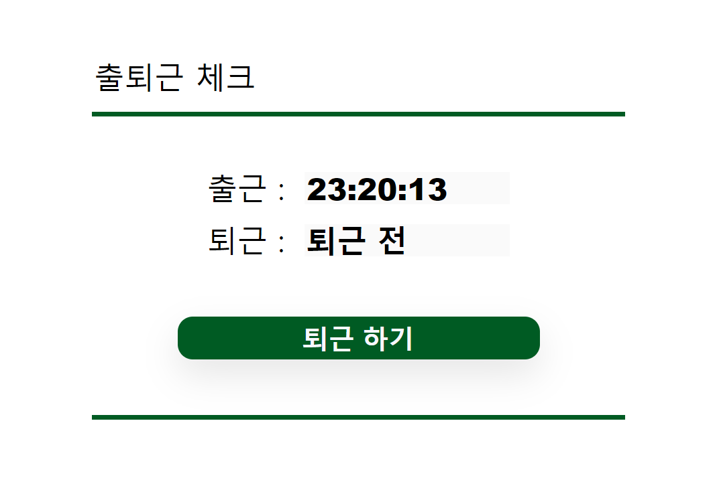
개발현황
Ⅳ
출퇴근체크

Slide 28
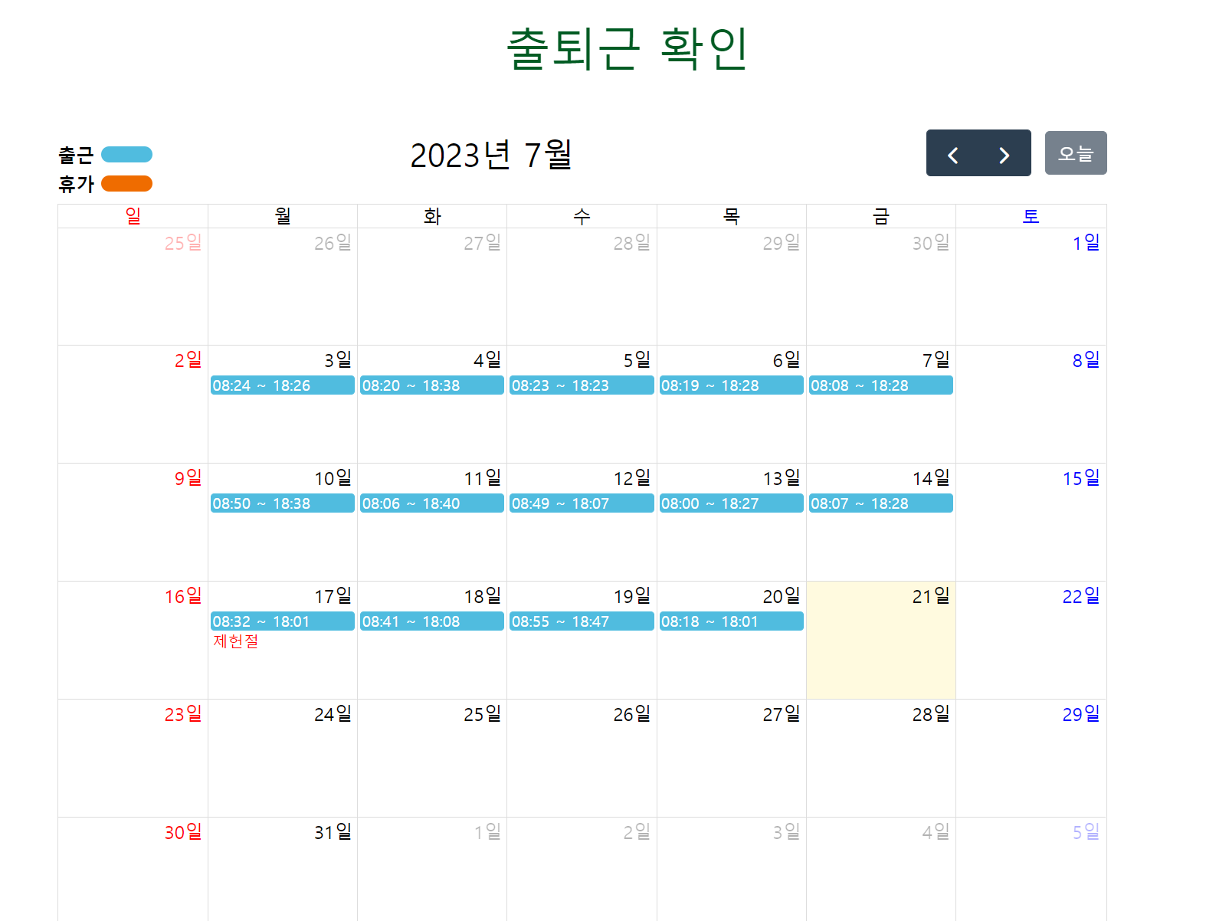
개발현황
Ⅳ
출퇴근 확인
FullclendarApi를 활용하여 캘린더를 구현
Google Calendar Api 를 활용해 공휴일을 표기

Slide 29
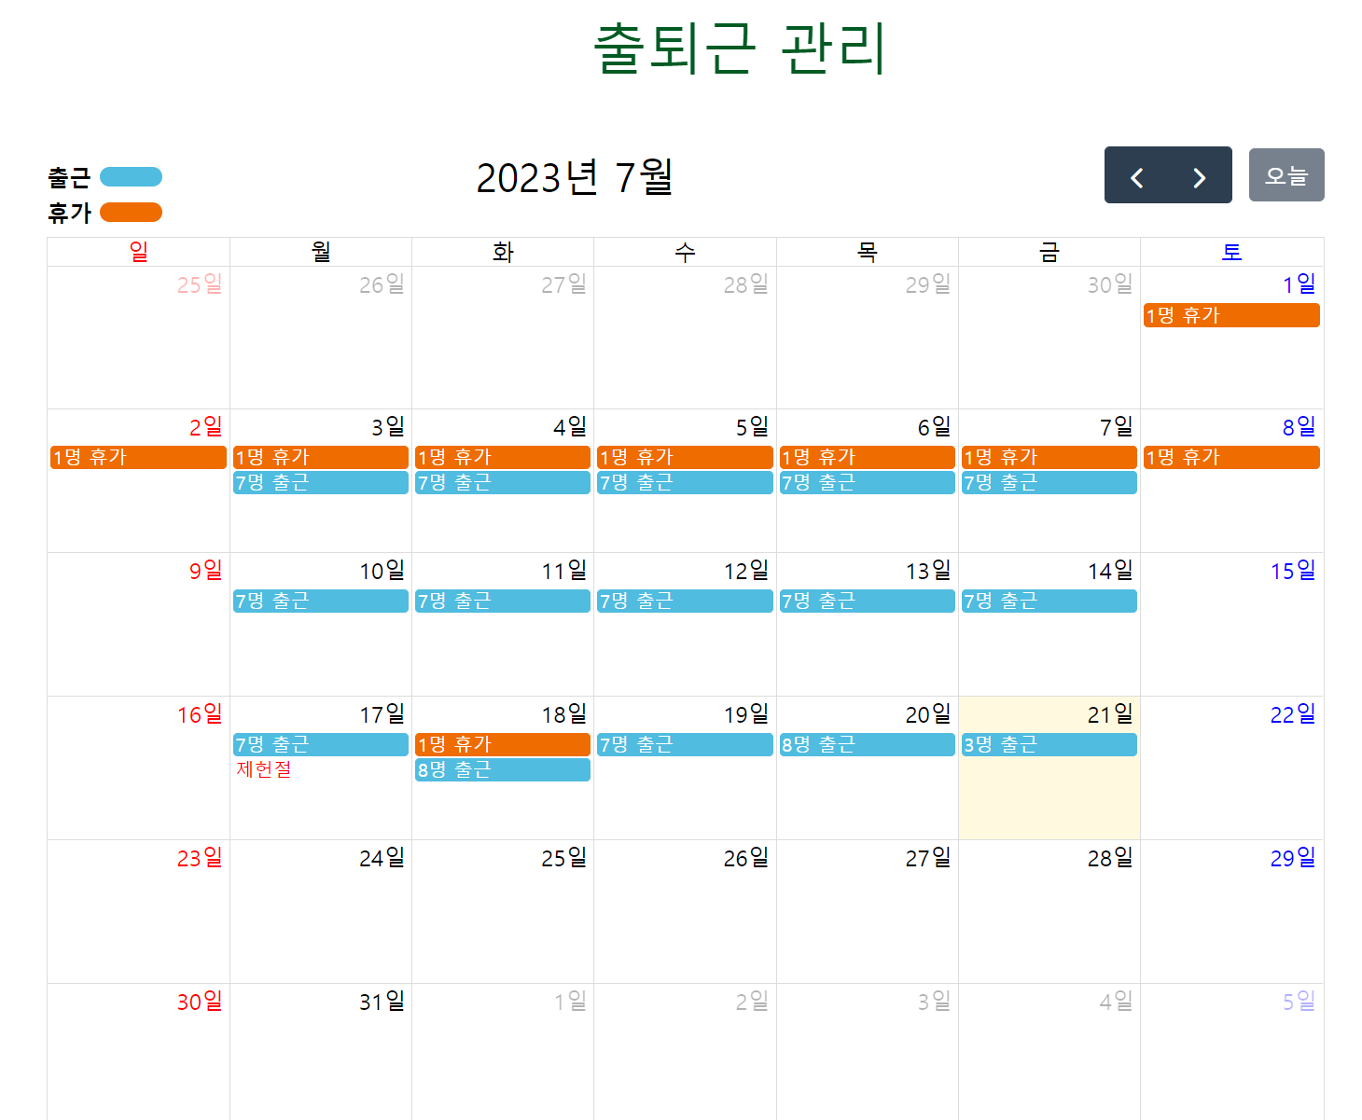
개발현황
Ⅳ
출퇴근 관리

Slide 30
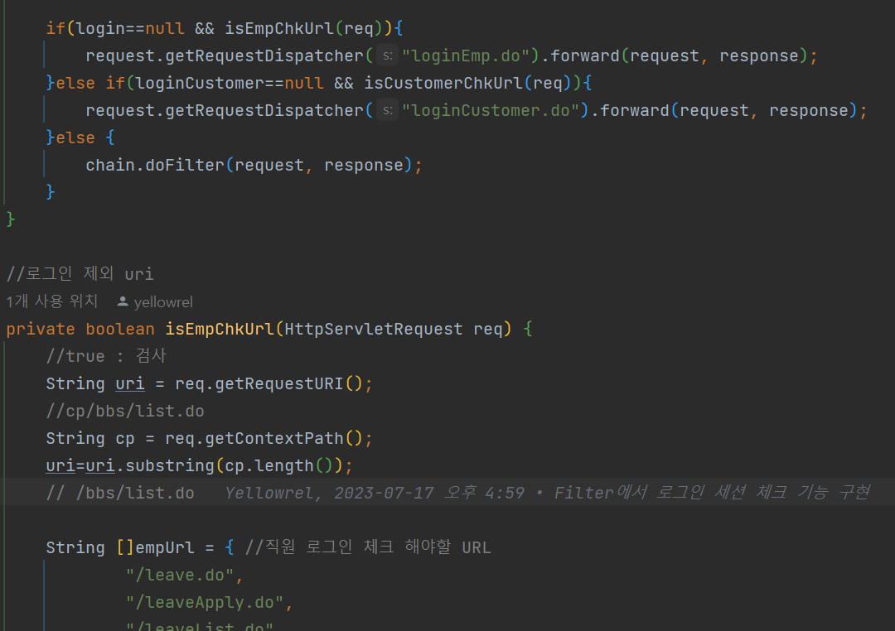
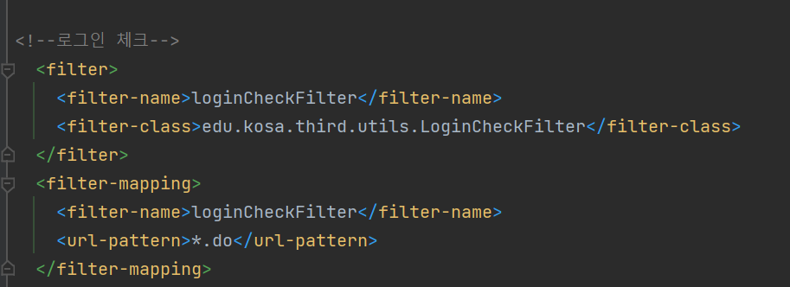
개발현황
Ⅳ
Filter
Web.xml
Java 파일

Slide 31
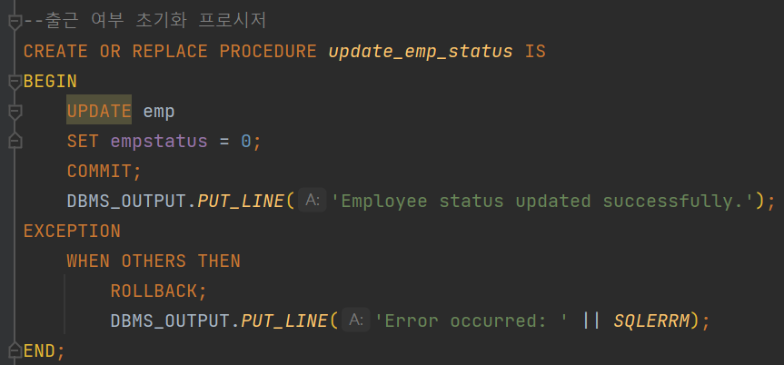
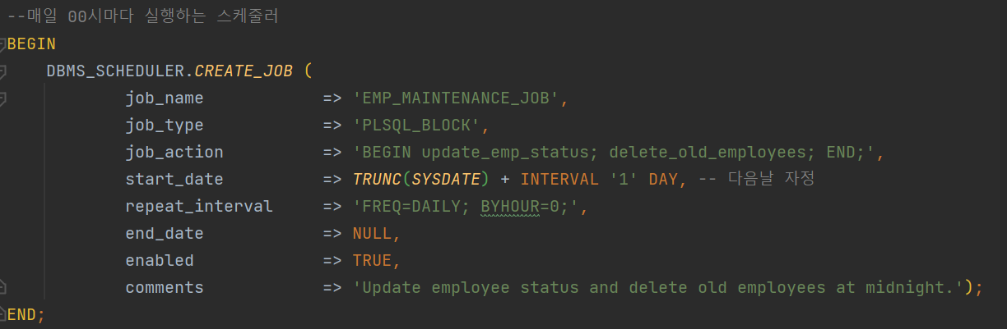
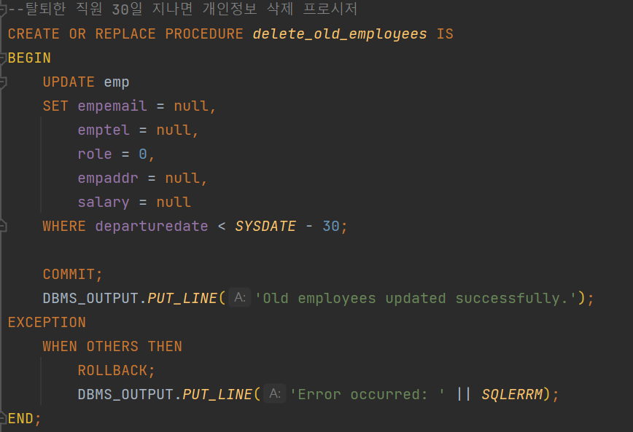
개발현황
Ⅳ
Oracle SCHEDULER

Slide 32
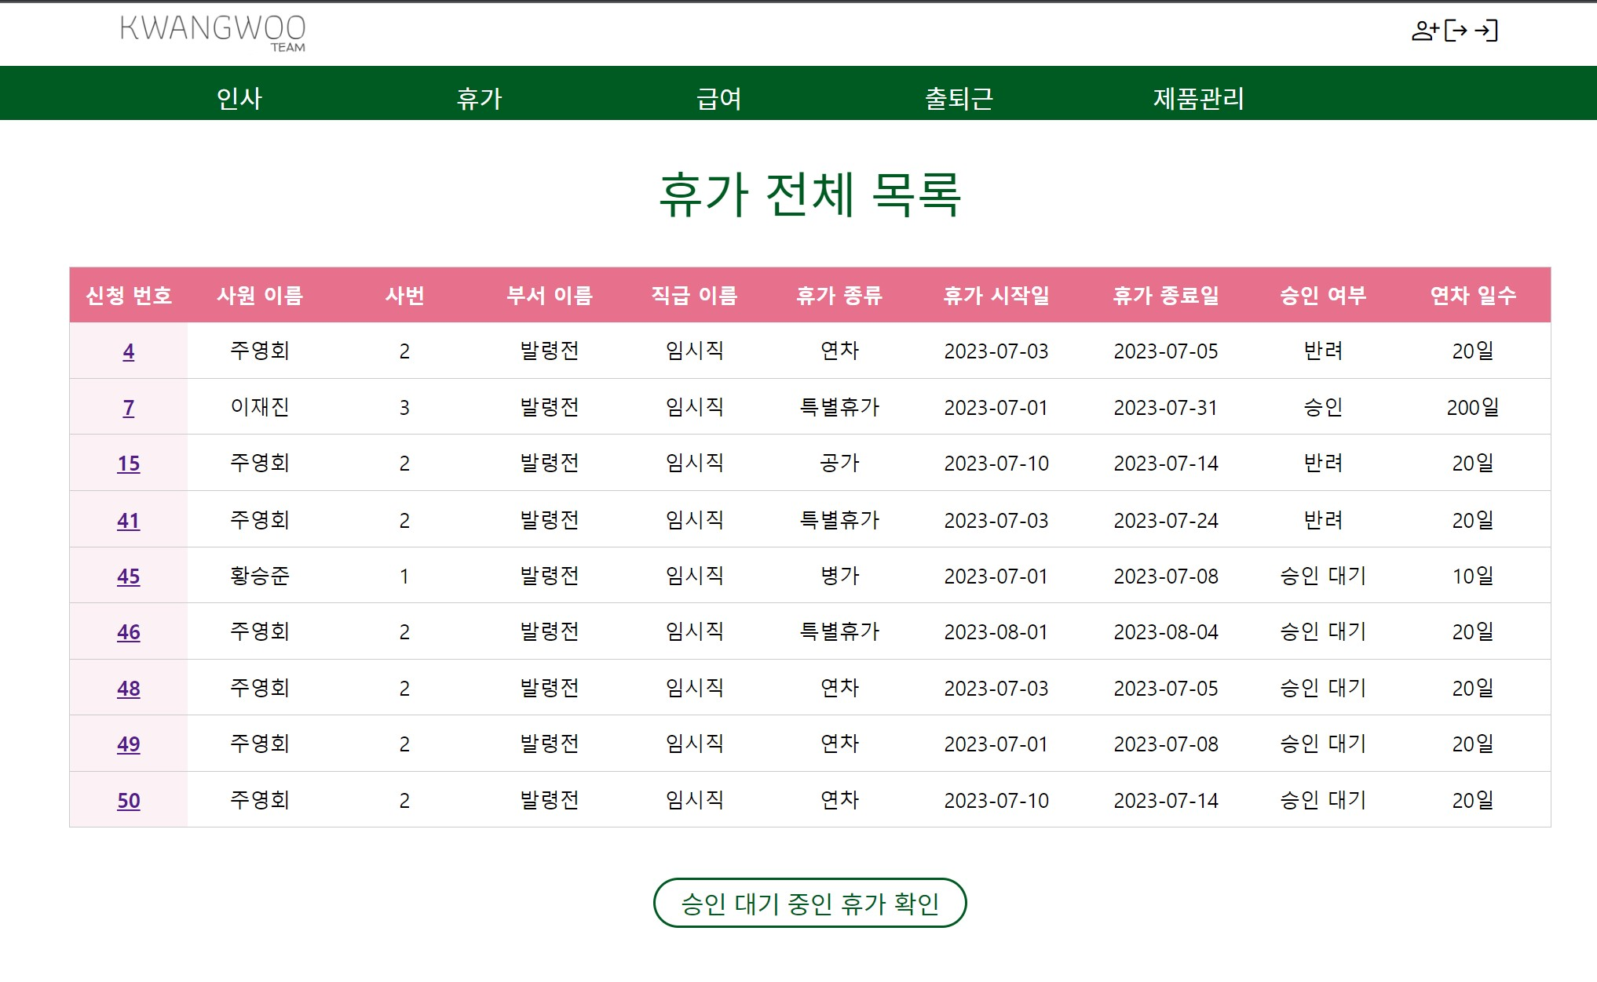
개발현황
Ⅳ
휴가 관리(관리자)

Slide 33
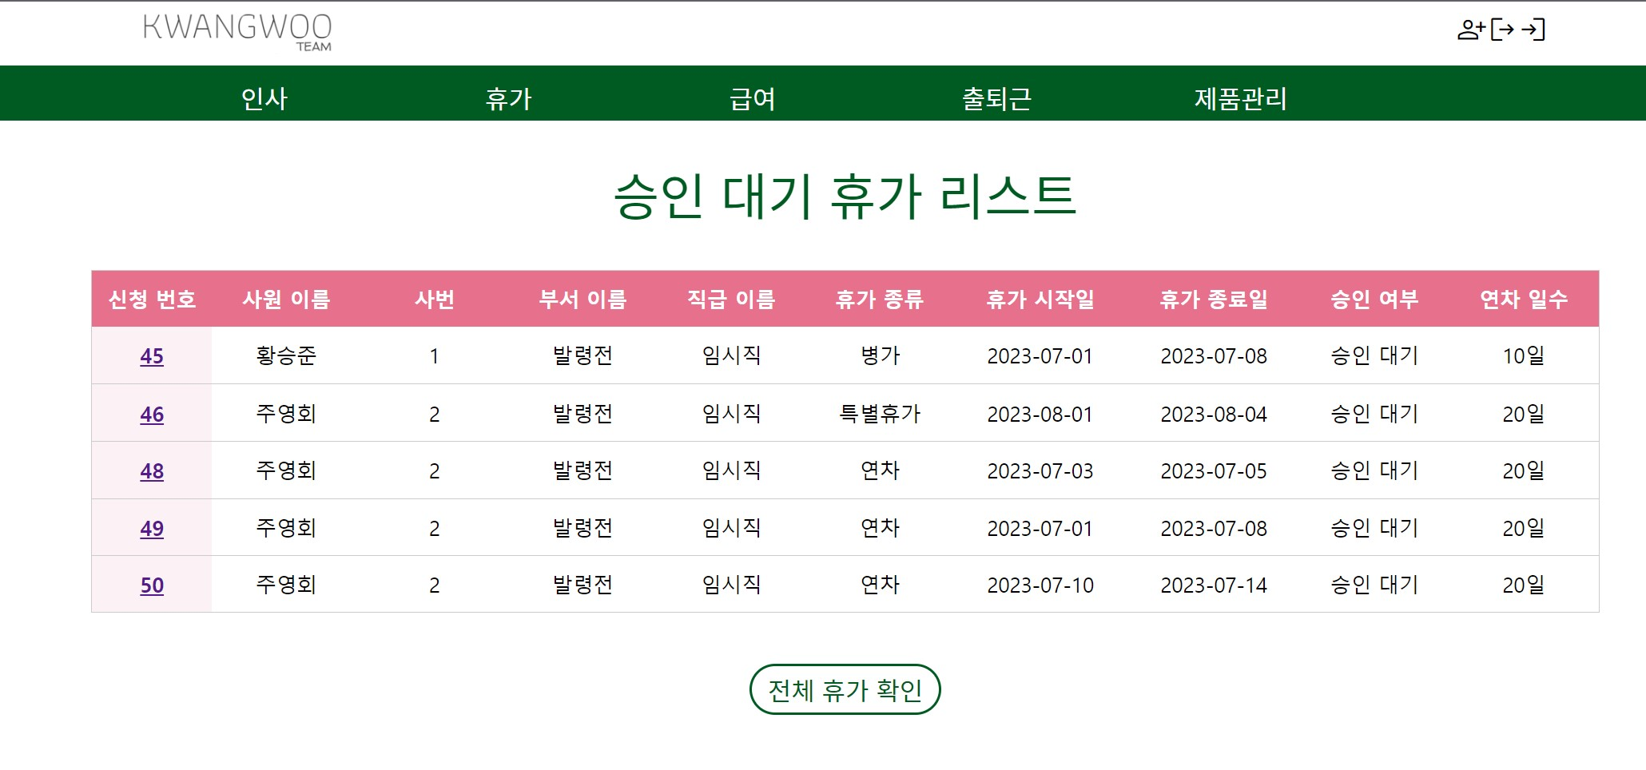
개발현황
Ⅳ
휴가 관리(관리자)

Slide 34
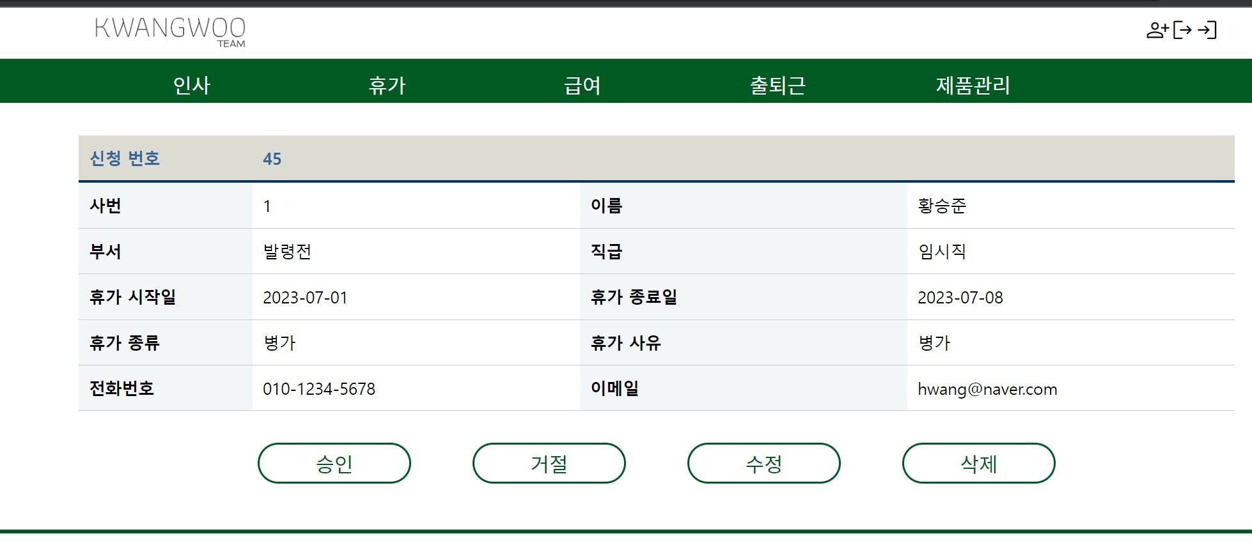
개발현황
Ⅳ
휴가 관리(관리자)

Slide 35
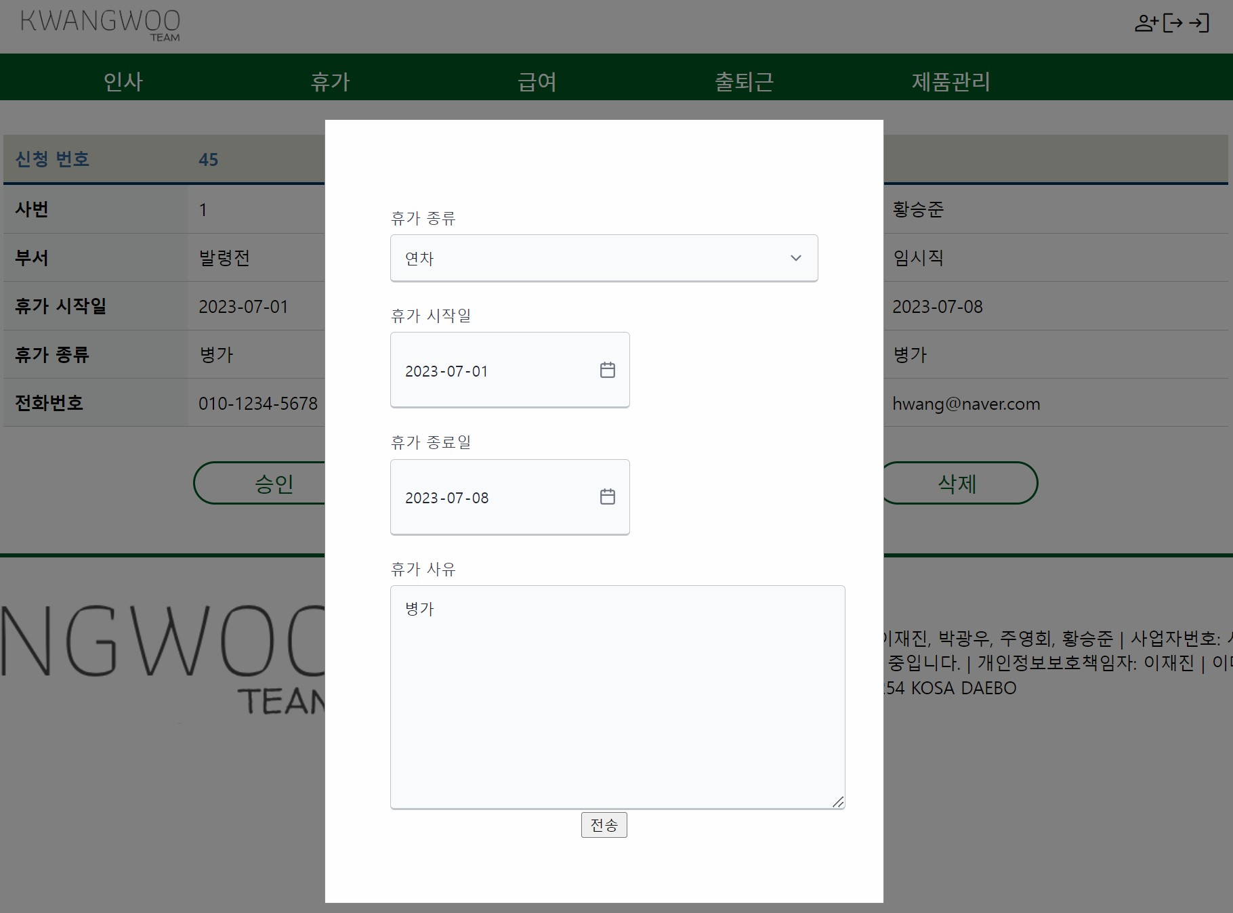
개발현황
Ⅳ
휴가 관리(관리자)

Slide 36
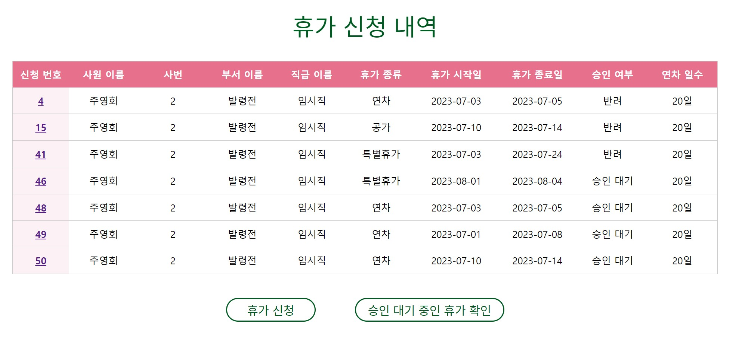
개발현황
Ⅳ
휴가 신청(직원)

Slide 37
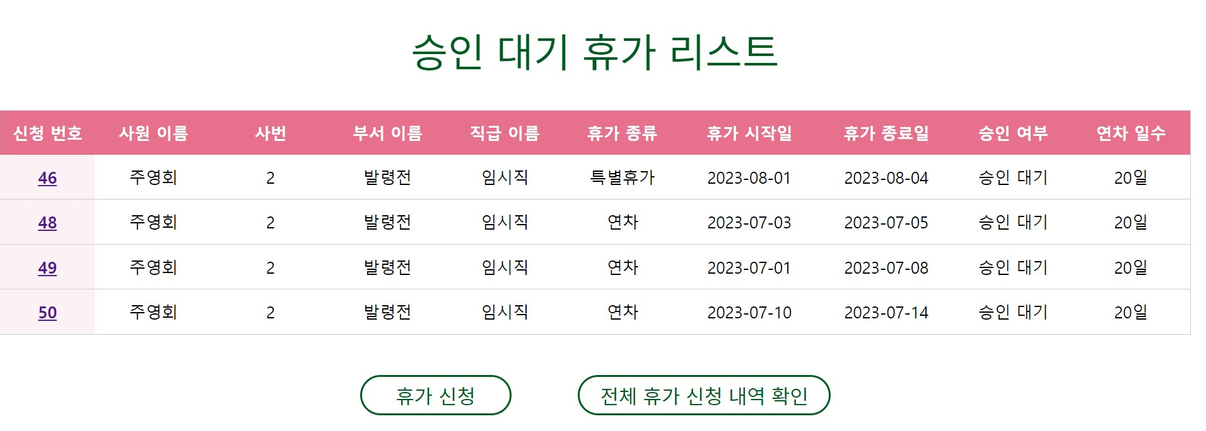
개발현황
Ⅳ
휴가 신청(직원)

Slide 38
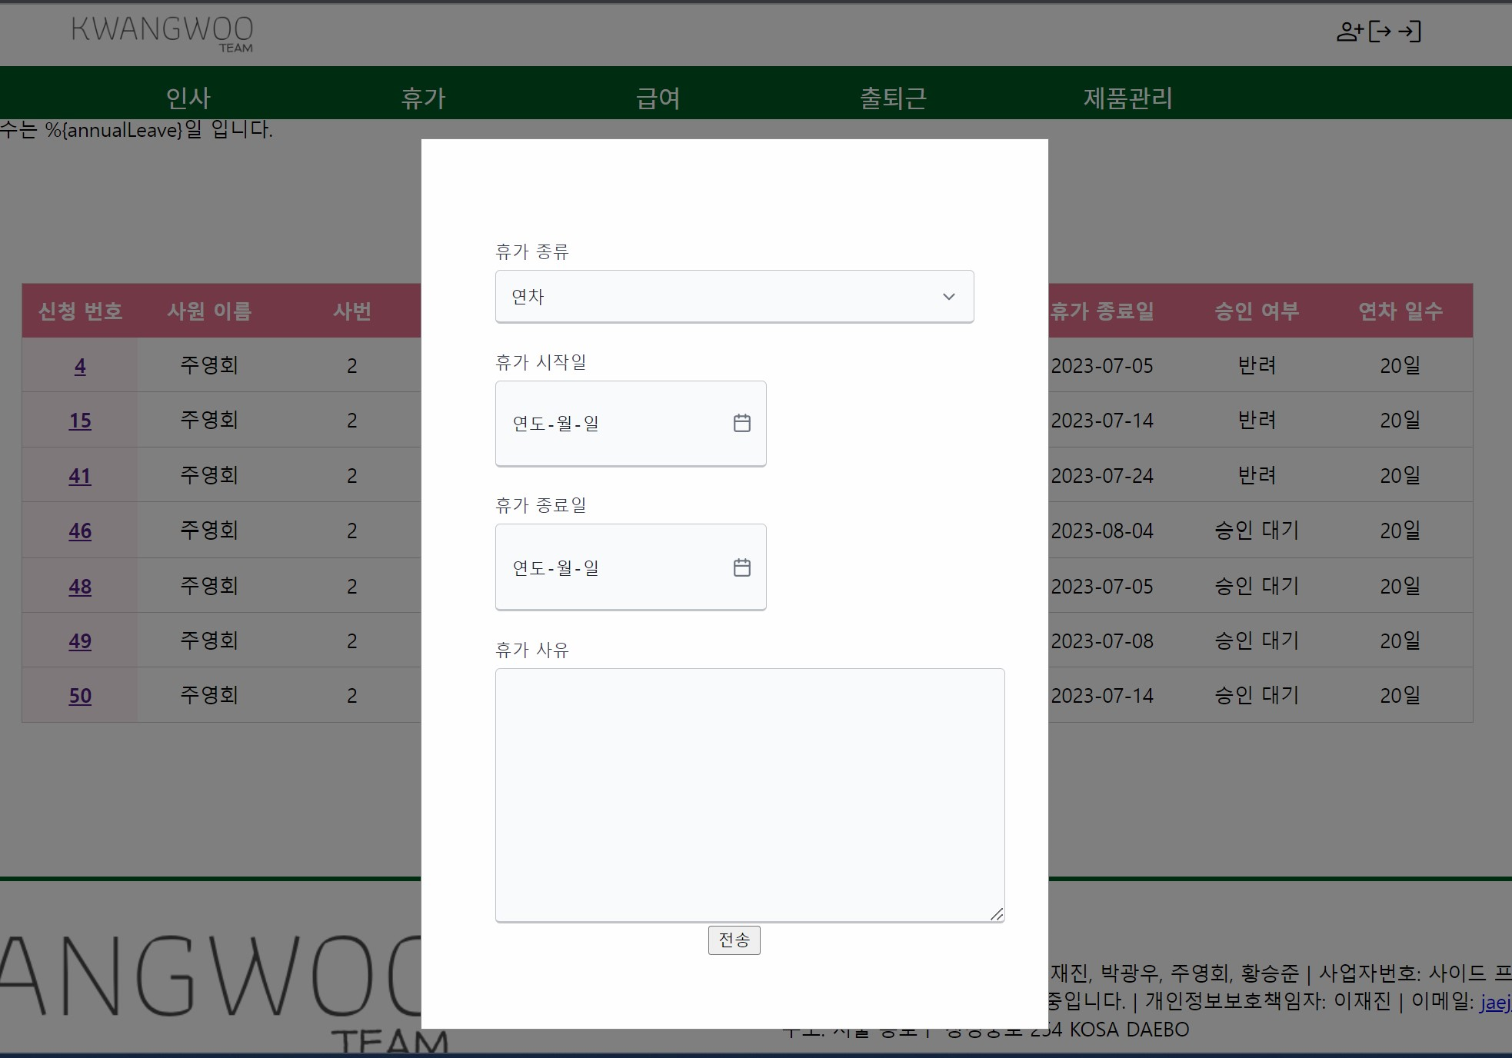
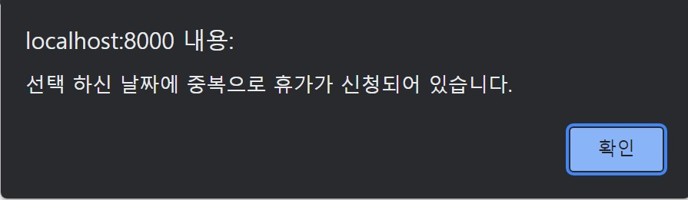
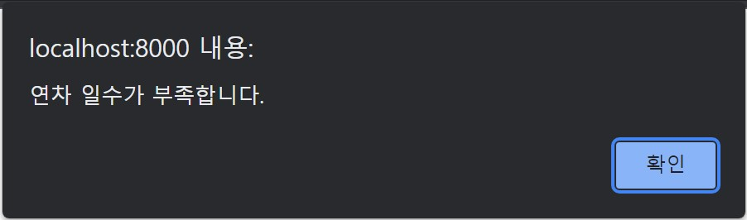
개발현황
Ⅳ
휴가 신청(직원)

Slide 39
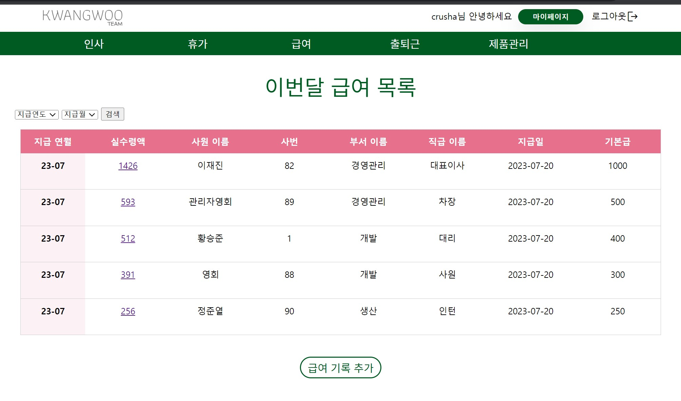
개발현황
Ⅳ
급여 관리(관리자)

Slide 40
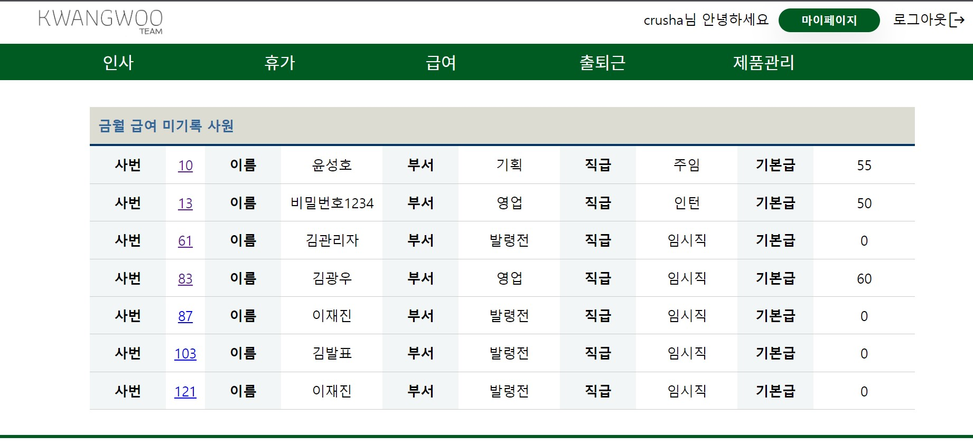
개발현황
Ⅳ
급여 관리(관리자)

Slide 41
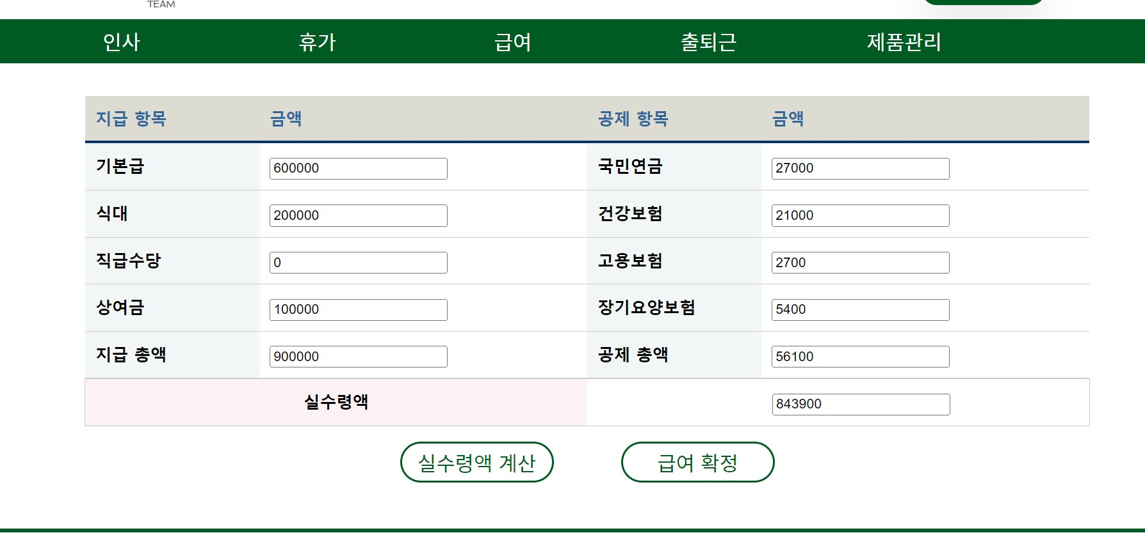
개발현황
Ⅳ
급여 관리(관리자)

Slide 42
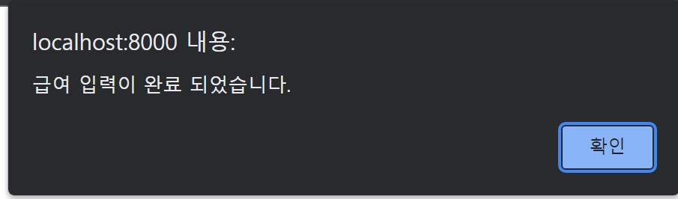
개발현황
Ⅳ
급여 관리(관리자)

Slide 43
개발현황
Ⅳ
급여 관리(관리자)

Slide 44
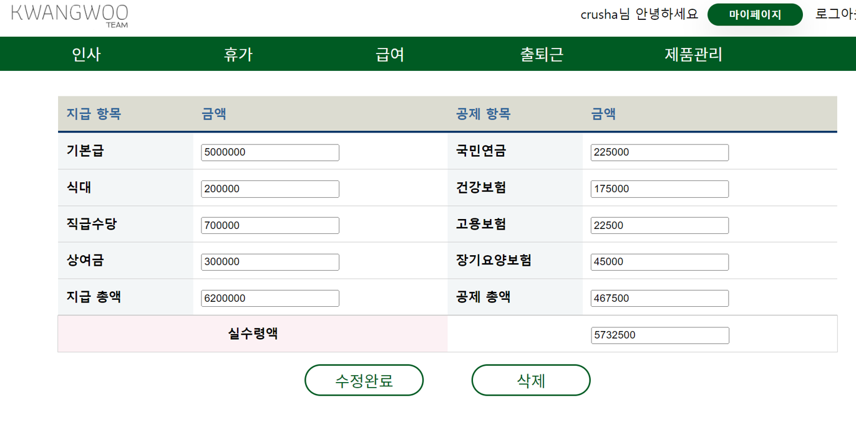
개발현황
Ⅳ
급여 관리(관리자)

Slide 45
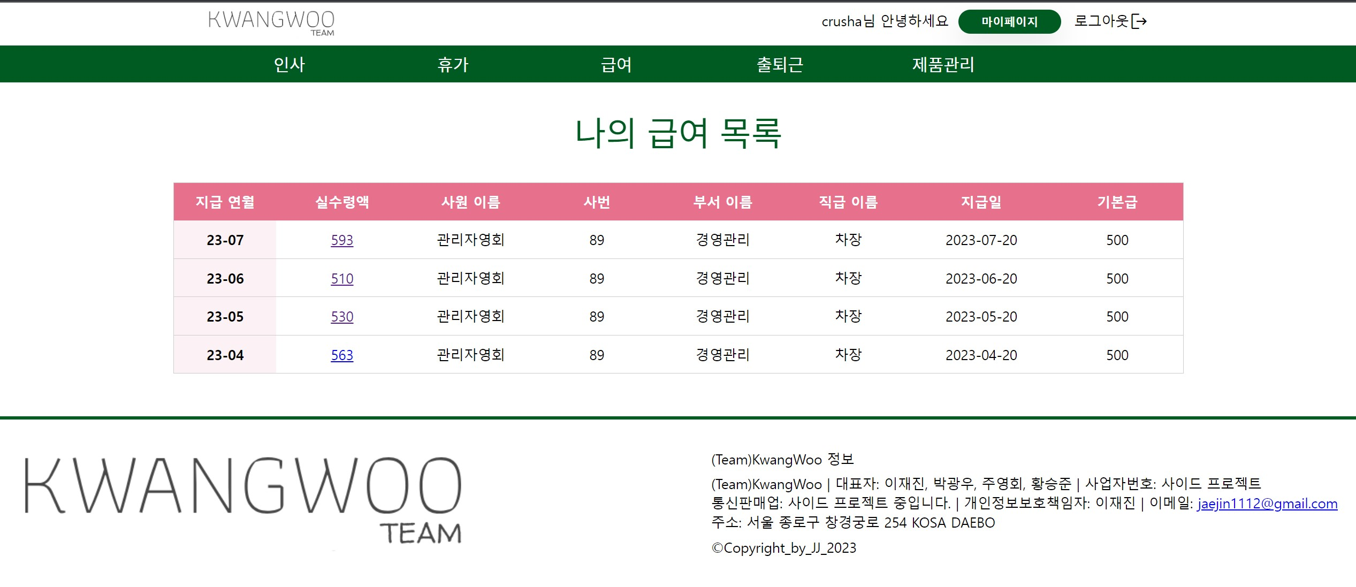
개발현황
Ⅳ
급여 확인(직원)

Slide 46

개발현황
Ⅳ
급여 확인(직원)

Slide 47

개발현황
Ⅳ
부서 관리

Slide 48



개발현황
Ⅳ
회원 마이페이지

Slide 49

개발현황
Ⅳ
부서 관리

Slide 50

개발현황
Ⅳ
전체 직원 목록 조회

Slide 51

개발현황
Ⅳ
근로자 상세페이지

Slide 52

개발현황
Ⅳ
Header / Footer

Slide 53


개발현황
Ⅳ
Header / Footer

Slide 54

개발현황
Ⅳ
고객 판매사이트

Slide 55

개발현황
Ⅳ
제품 상세페이지

Slide 56

개발현황
Ⅳ
구매 제한

Slide 57

개발현황
Ⅳ
로그인 페이지 이동

Slide 58


개발현황
Ⅳ
구매기능

Slide 59

개발현황
Ⅳ
DYI 컴퓨터

Slide 60

개발현황
Ⅳ
DYI 컴퓨터

Slide 61

개발현황
Ⅳ
DYI 컴퓨터

Slide 62


개발현황
Ⅳ
재고 리스트

Slide 63

개발현황
Ⅳ
상품 추가

Slide 64

개발현황
Ⅳ
상품 추가

Slide 65


개발현황
Ⅳ
상품 수정 / 삭제

Slide 66

개발현황
Ⅳ
상품 수정

Slide 67

개발현황
Ⅳ
상품 발주

Slide 68

개발현황
Ⅳ
상품 발주

Slide 69

개발현황
Ⅳ
상품 발주

Slide 70

개발현황
Ⅳ
제품 리스트

Slide 71

개발현황
Ⅳ
페이징 처리

Slide 72

개발현황
Ⅳ
제품 상세페이지(수정/삭제 가능)

Slide 73

개발현황
Ⅳ
제품 업데이트

Slide 74

개발현황
Ⅳ
제품 추가하기

Slide 75

개발현황
Ⅳ
제품 추가하기

Slide 76

개발현황
Ⅳ
제품 추가하기

Slide 77
Q&A
Ⅴ
Q&A

Slide 78
감사합니다.

